Slide 1
Какие империи развалились в ходе и после ПМВ?

Slide 2
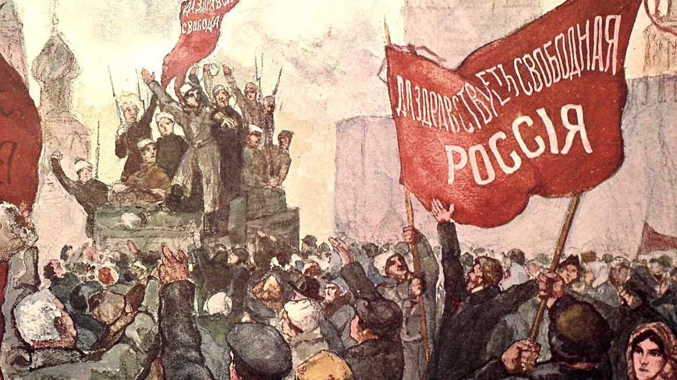
Россия в 1917 г.: Февральская и Октябрьская революции

Slide 3
План
Первая мировая война и победа Февральской революции
Отречение Николая II и падение монархии
Захват власти большевиками. Октябрьская революция
Значение Февральской и Октябрьской революций

Slide 4
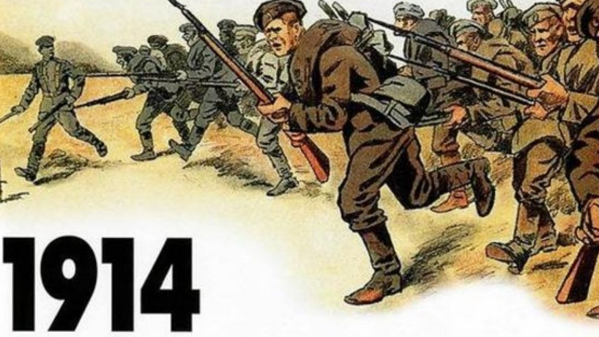
Россия в Первой Мировой войне
Первоначальное воодушевление и сплочение жителей России вокруг единой цели – победы в войне
К 1916 г. Россия потеряла сотни тысяч человек и промышленных объектов. Серьёзный ущерб социальному-экономическому потенциалу страны
В политической сфере возникли противоречия, а в обществе – непонимание происходящего

Slide 5
Политическая ситуация в 1917 г.
Отсутствие доверия к Николаю II и его приближённым со стороны народа
Отсутствие доверия государству со стороны политических сил
Потеря доверия офицерского состава и солдат

Slide 6
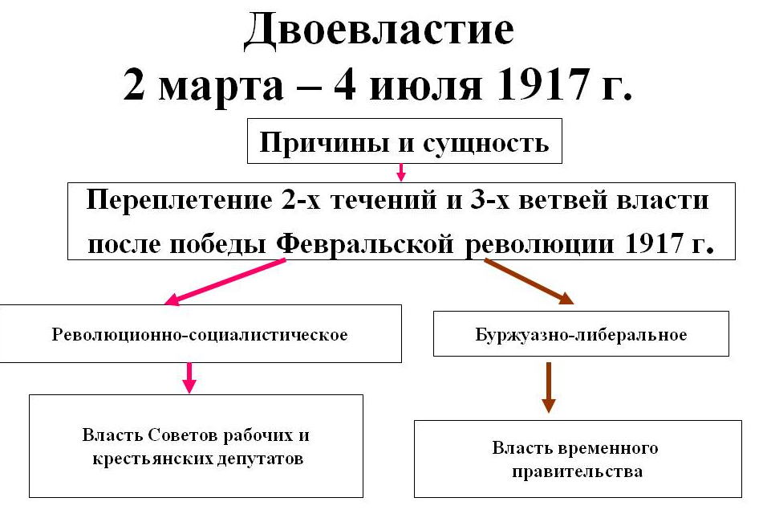

Slide 7
Повторим изученное
Как изменялось положение России в годы Первой Мировой войны?
Почему произошла Февральская революция?
В чём суть двоевластия?

Slide 8
Что же делал в это время Николай II?
Изучите 2 пункт и составьте рассказ по алгоритму:
  Почему Николай II отрёкся от престола?
  Чем обусловлено отсутствие поддержки самодержавной власти?
  Какова ваша версия причины отречения Николая II от престола?

Slide 9
Из видео ты узнаешь
Предпосылки и причины Октябрьской революции
Основные события и динамику революционного движения
Итоги и последствия Октябрьской революции

Slide 10


Slide 11
Повторим изученное
Предпосылки и причины Октябрьской революции
Основные события и динамику революционного движения
Итоги и последствия Октябрьской революции

Slide 12
Значение Февральской и Октябрьской революций

Slide 13
§ 14, в. 2 (п.), в. 4-5 (доп.), в. С. 109-111 (доп. з.)
Доп. доп.: эссе на тему «Роль Октябрьской революции на развитие стран и народов»
Требования: электронный вид (не менее 1 стр., шрифт Times New Roman, уникальность не менее 60%).

